Slide 1
Единое образовательное пространство школы: как обеспечить качественные условия его формирования?
«Самоопределение и профессиональная ориентация обучающихся в структуре реализации проекта
«Школа Минпросвещения России»: опыт работы МАОУ «Гимназия № 1».

Slide 2
НАПРАВЛЕНИЕ «ПРОФОРИЕНТАЦИЯ»
ВИДЫ РАБОТ:
Система профпроб в разных профессиях
Сетевые программы профориентации совместно с колледжами, вузами
Тематические экскурсии и события с участием профессиональных
сообществ и бизнеса
Психологическое и тьюторское сопровождение выбора профессии
Вовлечение семьи
в профориентационный процесс
Программа «Билет в будущее»

Slide 3
Цель профориентационной работы в гимназии:
помочь гимназисту выбрать ту профессию, в которой, требования, предъявляемые к работнику, совпали бы с его личностными качествами, возможностями и способностями.

Slide 4
Начальное общее образование
Цель: обеспечение информированности обучающихся об особенностях различных сфер профессиональной деятельности, расширение представлений ребенка о различных профессиях.

Slide 5
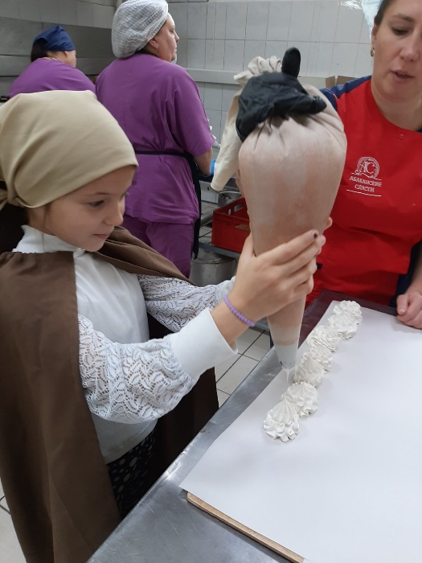
Знакомство с профессией
«кондитер»
Первая профессиональная
проба в профессии «кондитер»

Slide 6
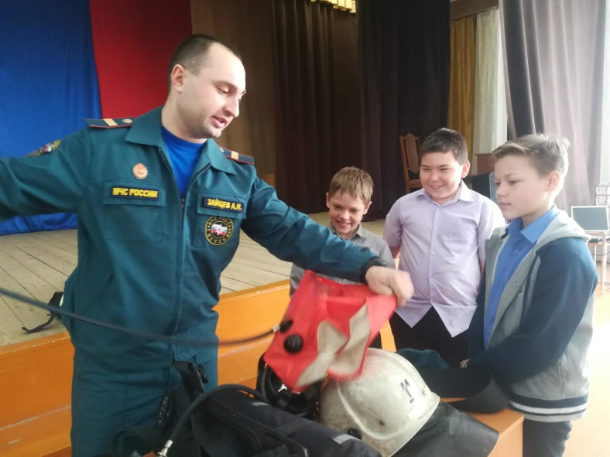
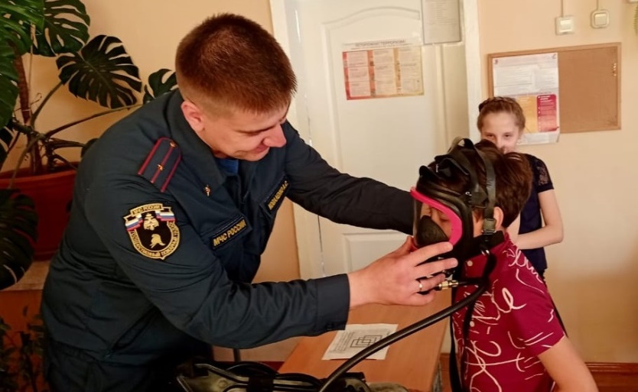
Профориентационное занятие с сотрудником МЧС

Slide 7
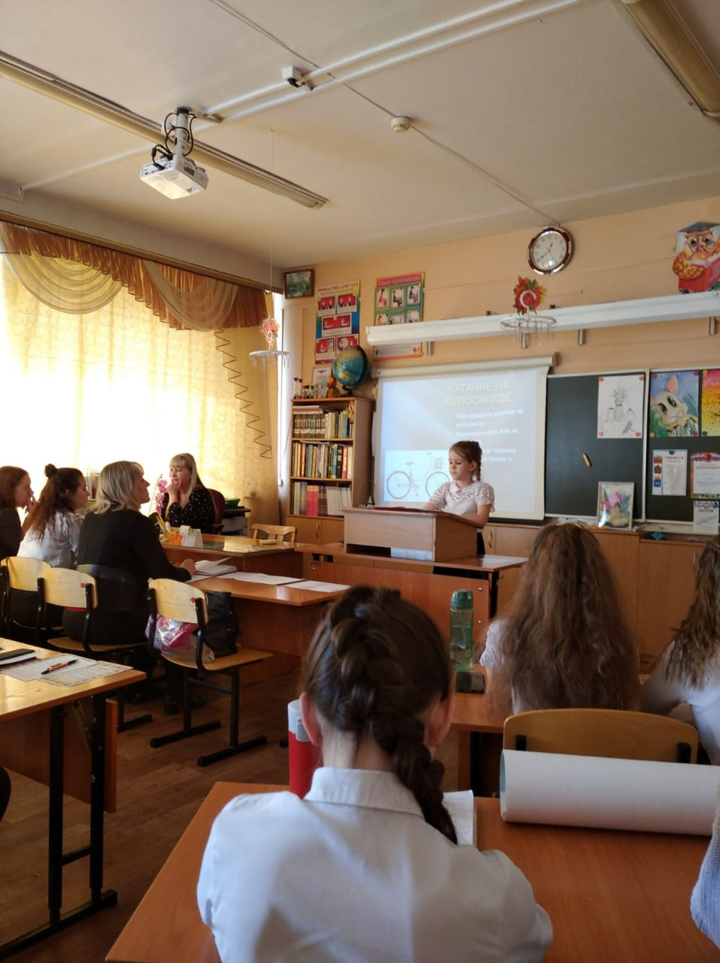
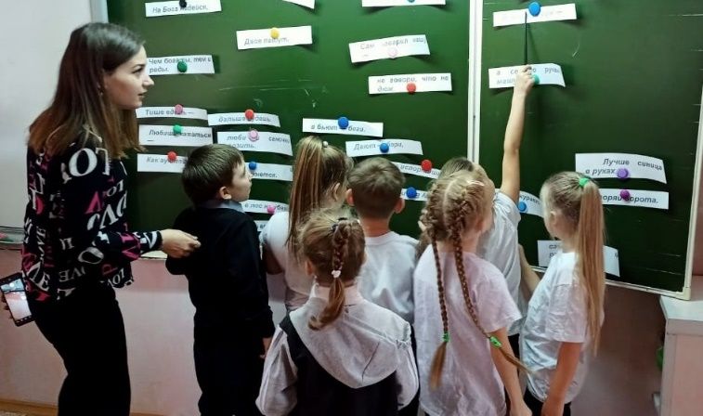
Реализация проекта
«Календарь профессий»

Slide 8
Основное общее образование
Цель: организация работы по выявлению предпочтений обучающихся в области профессиональной ориентации, по сопровождению профессионального самоопределения обучающихся.

Slide 9
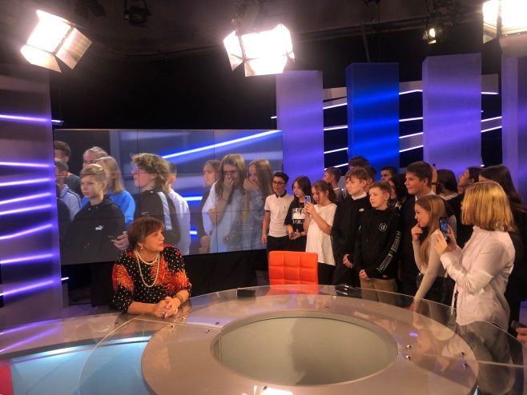
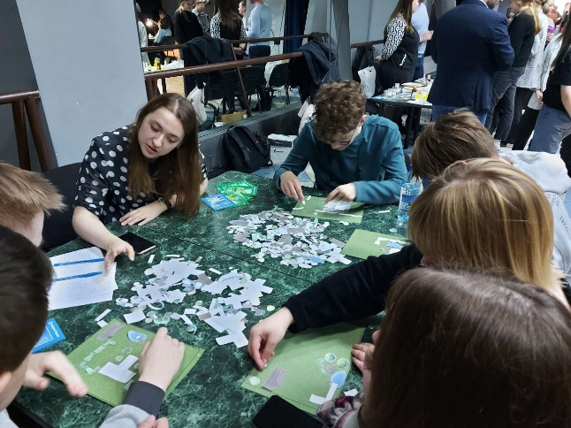
Профориентационные мероприятия

Slide 10
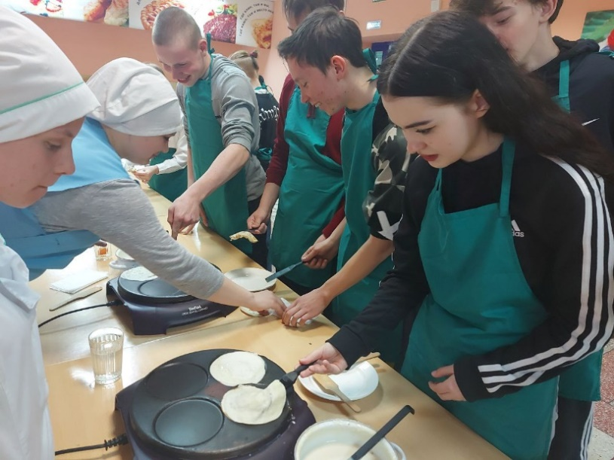
Профессиональные пробы на базе Минусинского сельскохозяйственного колледжа

Slide 11
2017 г. – 9 человек – участники муниципального конкурса «Моя профессиональная карьера».
2018 г. – 25% учащихся 9 кл. – участие в межмуниципальном проекте «Моя профессия, мое будущее и будущее территории».
2019 г. - 100% учащихся – участие в региональном проекте «Навигатор профессий».

Slide 12
World Skills Russia Juniors

Slide 13
Среднее общее образование
Цель: содействие старшеклассникам в их профессиональном самоопределении.

Slide 14
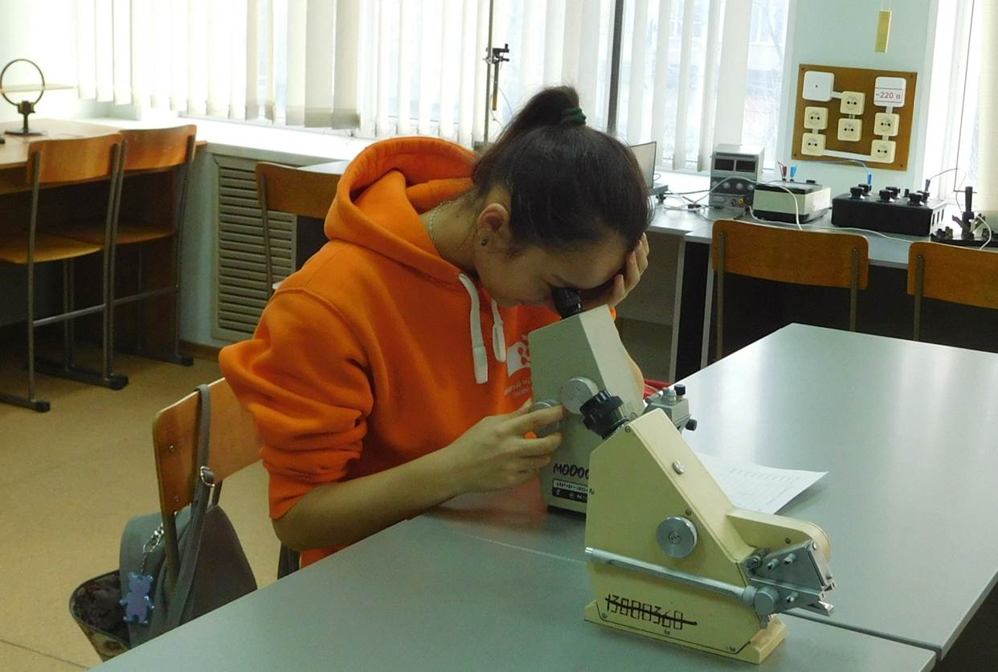
Класс естественно-научной направленности,
технологический профиль.
Профессиональные пробы на лабораторном оборудовании
ХТИ (филиал СФУ).

Slide 15
Интенсивная школа-погружение, проводят преподаватели
СФУ Черепанова О.Н. и Кнауб Л.В.

Slide 16
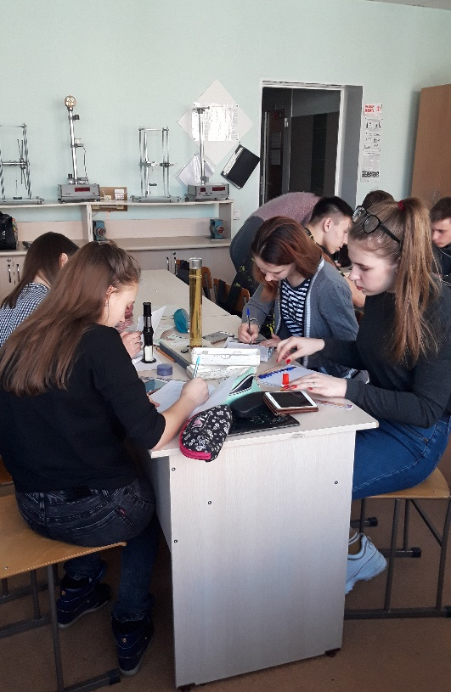
Класс естественно-научной направленности,
естественно-научный профиль
Профессиональные пробы на лабораторном оборудовании
ХТИ (филиал СФУ).

Slide 17
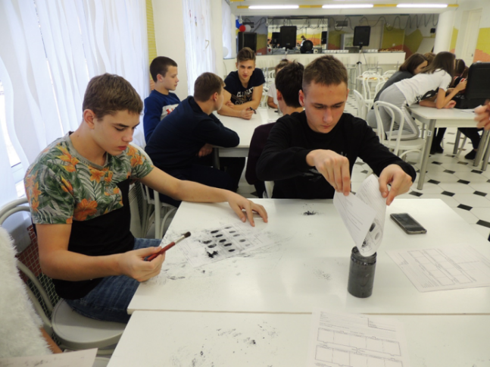
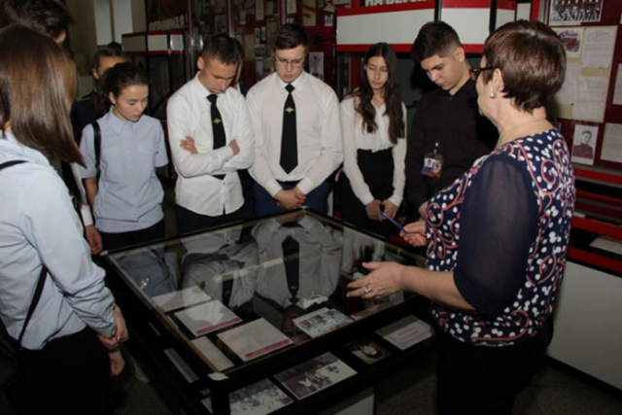
Профориентационная работа в классах правоохранительной направленности, гуманитарный профиль

Slide 18
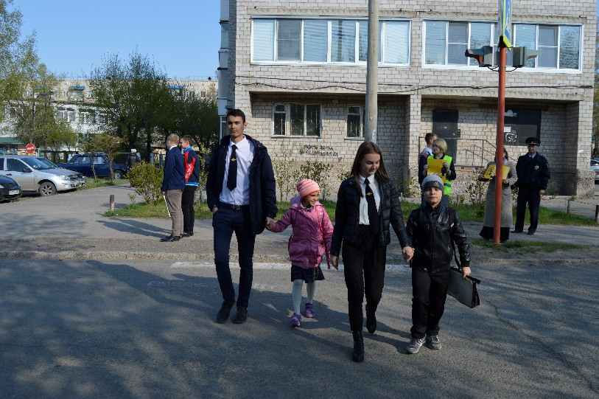
Класс правоохранительной направленности,
гуманитарный профиль
Ежегодные акции совместно с сотрудниками полиции

Slide 19
Инструктаж перед патрулированием улиц города

Slide 20
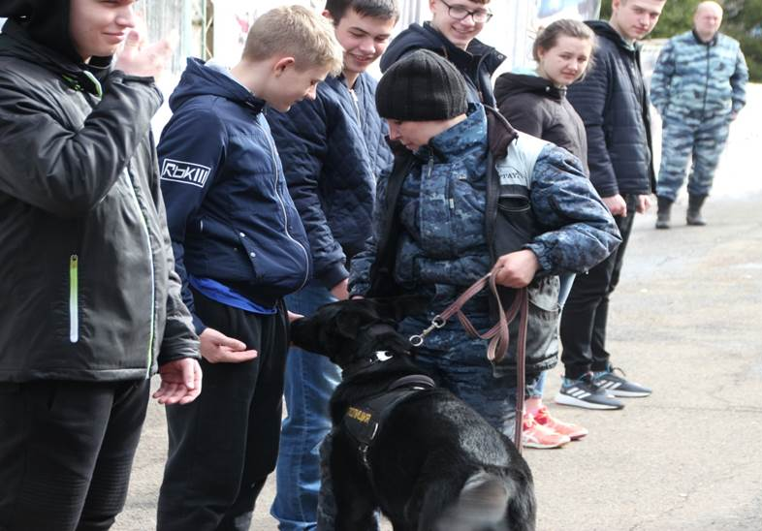
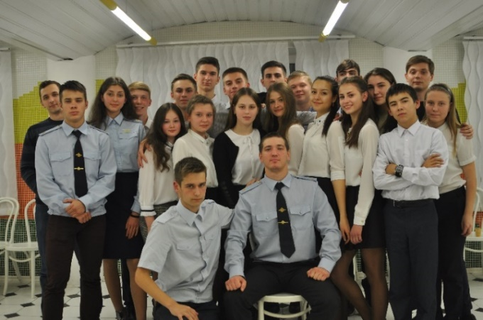
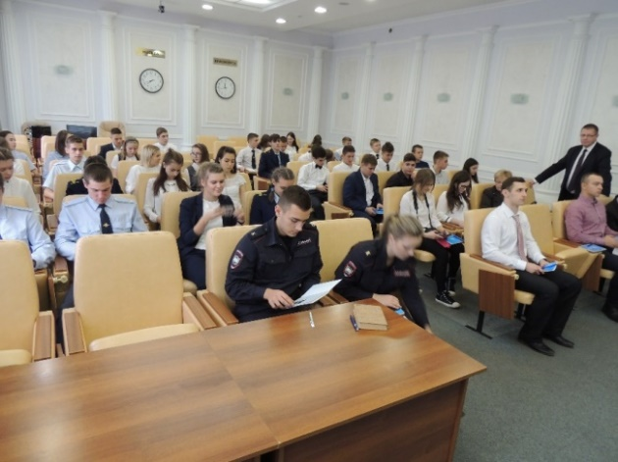
Краевая интенсивная школа «Полицейская академия»

Slide 21
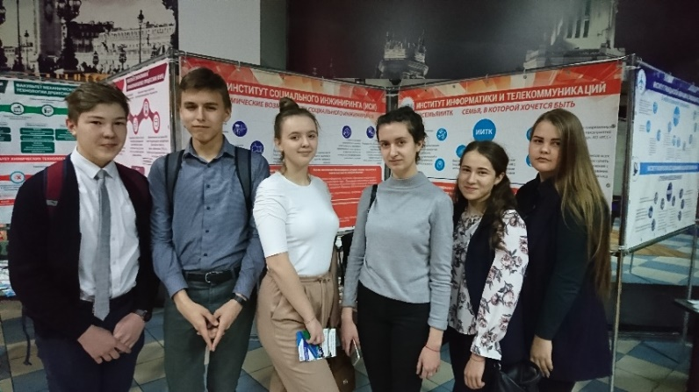
Фестиваль «Абитуриент» в Сибирском федеральном университете

Slide 22
В Сибирский федеральный университет – 34%,
из них на инженерную направленность – 14%
правоохранительную направленность – 8%
естественно-научную направленность – 12%.
В Красноярский государственный медицинский университет, на лечебное дело – 18%
В академии МВД и МЧС – 36%.
12% всех выпускников поступили в университеты Санкт-Петербурга, Томска, Иркутска, Новосибирска и других городов.

Slide 23
СПАСИБО ЗА ВНИМАНИЕ!

